Slide 1

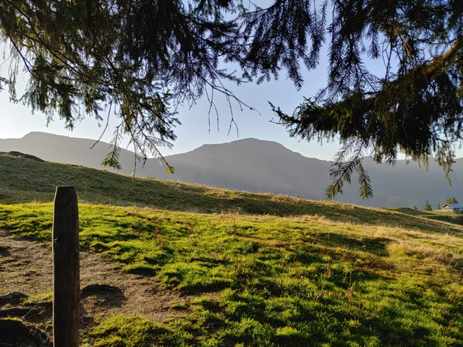
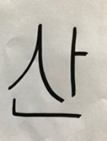
Arirang
Über den Berg
Ein Wanderlied aus Korea
san
(mountain)

Slide 2
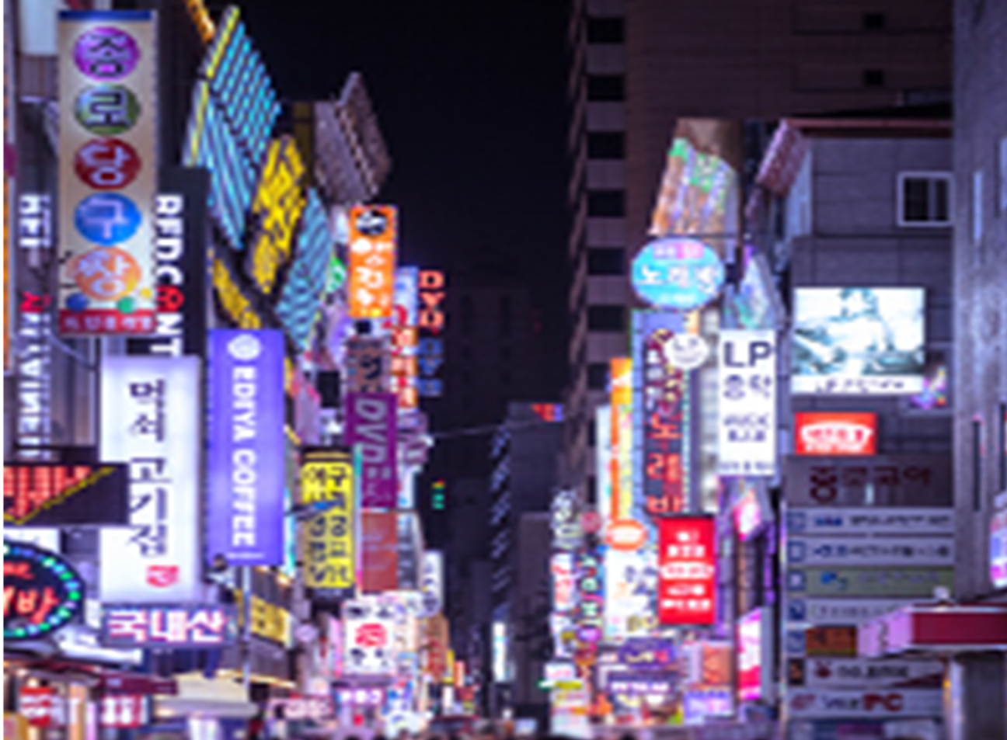
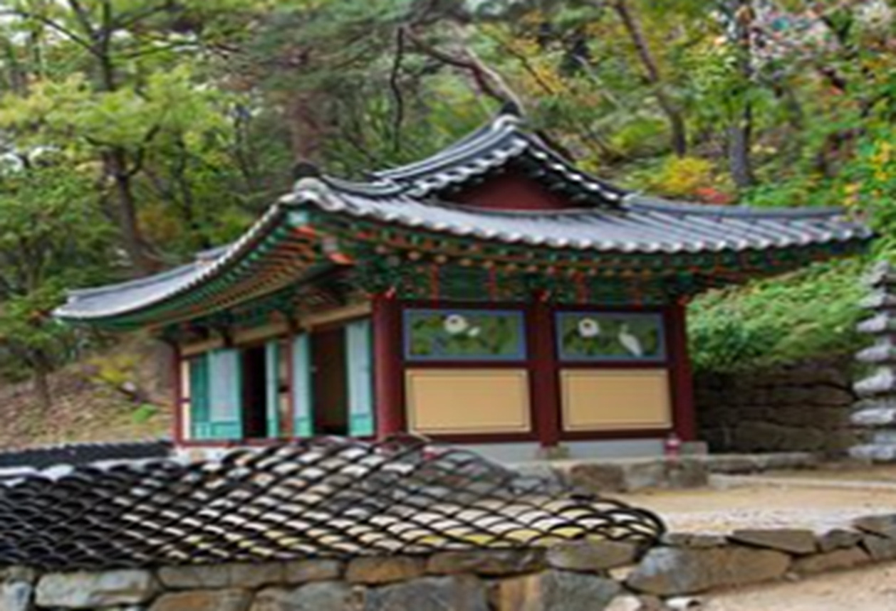
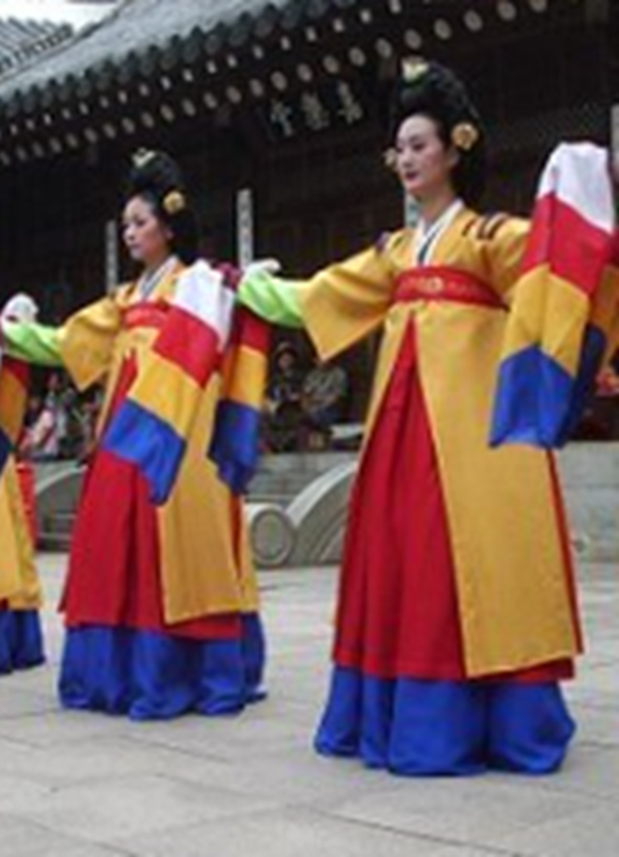
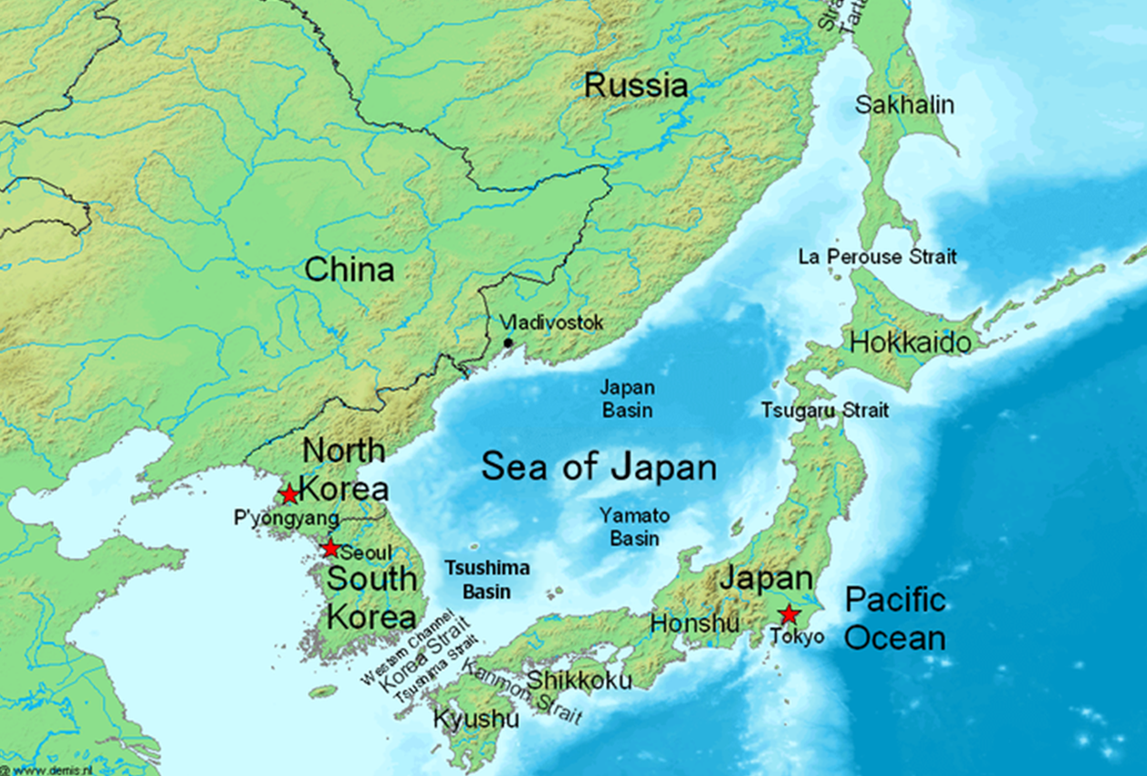
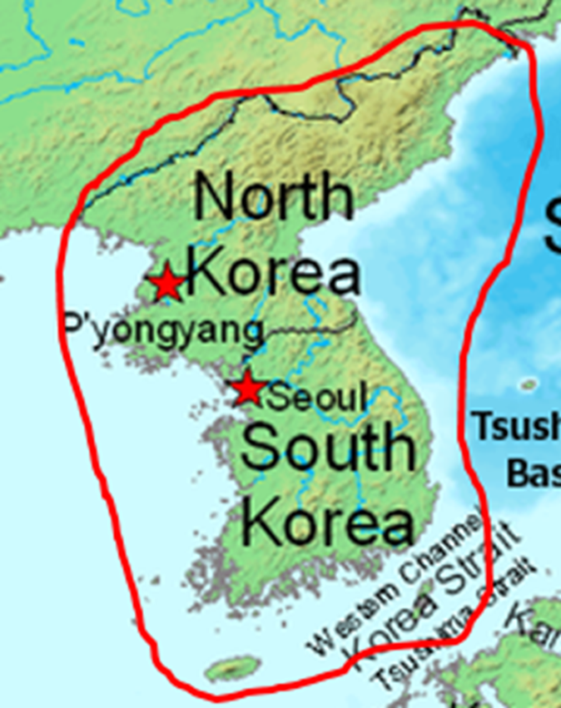
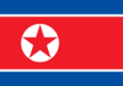
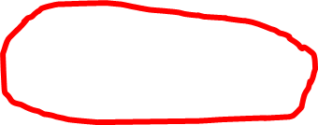
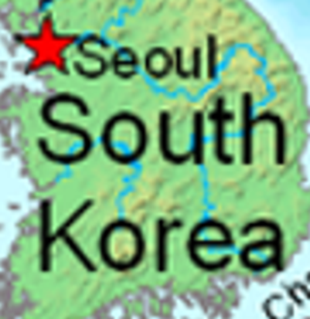
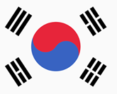

Slide 3
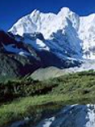
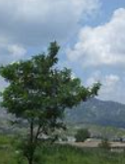
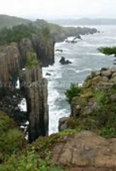



Berg
Baum
Wasser

Slide 4
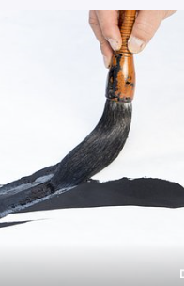
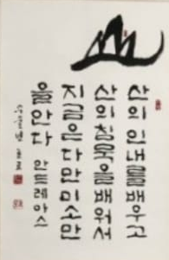
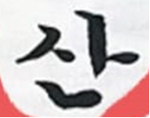

Slide 5
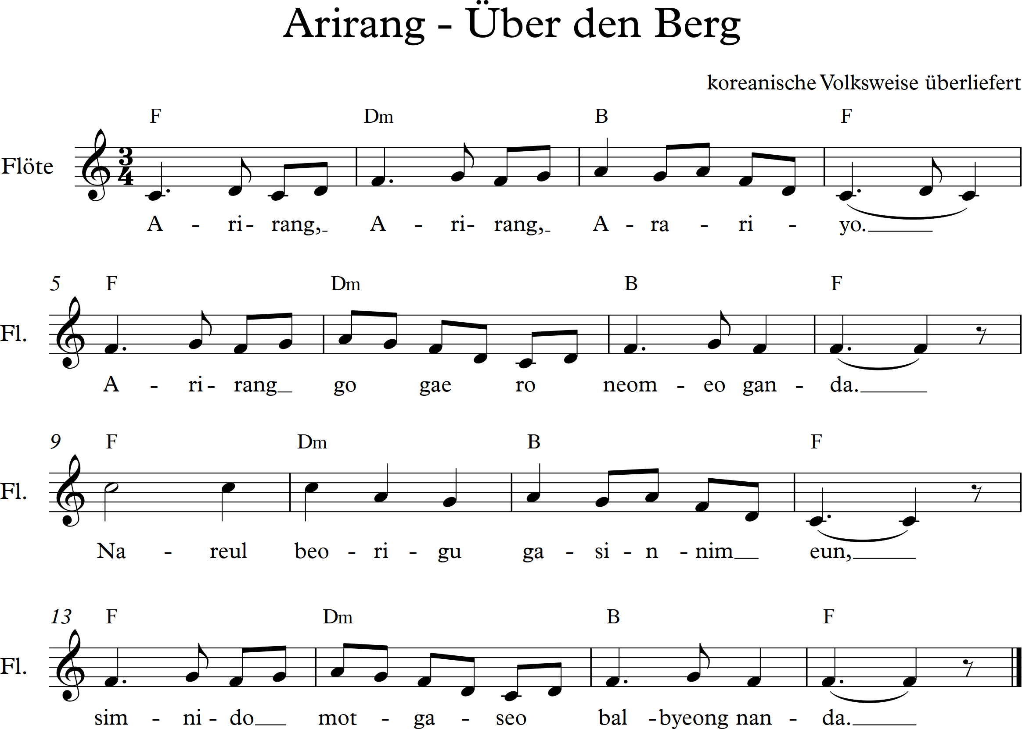
Höre dir das Lied an!

Slide 6
Arirang, Arirang, Arariyo…
Arirang gogaero neomeoganda.
Nareul beorigo gasineun nimeun
Simnido motgaseo balbyeongnanda.
Arirang, Arirang, Arariyo…
Ich überquere den Arirang-Pass.
Wer mich verlassen hat,
Wird keine zehn Li gehen, bevor seine Füße schmerzen.
Als „LI“ bezeichnet man ein koreanisches Längenmaß von ca. 400 Metern.

Slide 7
Ari-rang, Ari-rang,
A-ra-ri-yo
Ari-rang
go gae ro
Neom-eo gan-da
Na-reul
beo-ri-gu
ga-si- nim-eu-n
Sim-ni-do
mot-ga-seo
bal-byeong- nan-da
Ein kleiner koreanischer Sprachkurs

Slide 9
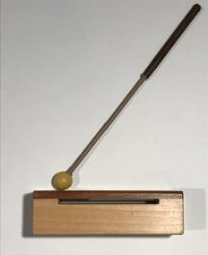
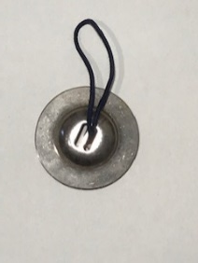
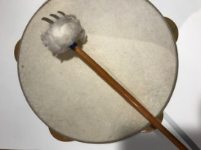
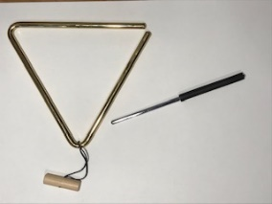
Instrumentalbegleitung
1 2 3 1 2 3
Das Lied steht im _________ Takt.
Mach mit! Entscheide, ob du immer auf Schlag 1 oder lieber auf den Schlägen 2 und 3 spielen möchtest.
Finde andere Instrumente bzw. Gegenstände zum Begleiten!
1 | 2 | 3

Slide 10



Instrumentalbegleitung – mit Noten
Die folgenden vier Takte werden viermal hintereinander gespielt:
T. 1 | T. 2 | T. 3 | T. 4
F-Dur | D-Moll | B-Dur | F-Dur
1 2 3 | 1 2 3 | 1 2 3 | 1 2 3
1 | 2 | 3 | 4
C | D | D | C
A | A | B | A
F | F | F | F

Slide 11
Instrumentalbegleitung – mit Noten
Die folgenden vier Takte werden viermal hintereinander gespielt:
Wähle dir eine der farbigen Zeilen aus und spiele die Töne auf einem Instrument oder auf einer Klavier-App zum Hörbeispiel. Wie du weißt, dauert jeder Takt drei Grundschläge (z.B. ccc-ddd-ddd-ccc; die 3. Zeile ist ganz einfach: du spielst immer denselben Ton f.) Mit ein bisschen Übung kannst du auch mehrere Töne gleichzeitig spielen, die in der farbigen Tabelle in einer Spalte übereinanderstehen (z.B. Takt 1 fac).
T. 1 | T. 2 | T. 3 | T. 4
F-Dur | D-Moll | B-Dur | F-Dur
1 2 3 | 1 2 3 | 1 2 3 | 1 2 3
1 | 2 | 3 | 4
C | D | D | C
A | A | B | A
F | F | F | F

Slide 12
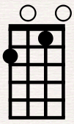
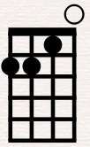
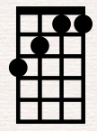
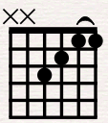
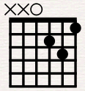
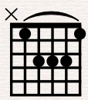
Instrumentalbegleitung mit Ukulele oder Gitarre
Die folgenden vier Takte werden viermal hintereinander gespielt:
1 | 2 | 3 | 4
F-Dur | D-Moll | B-Dur | F-Dur
1 2 3 | 1 2 3 | 1 2 3 | 1 2 3
Uku- lele
Gi- tarre

Slide 13
Quellen:
Sea of Japan Map en.png; by Chris; CC BY-SA 3.0 über Wikimedia Commons
https://commons.wikimedia.org/wiki/File:Flag_of_South_Korea.svg
https://commons.wikimedia.org/wiki/File:Flag_of_North_Korea.svg
Fotos, Grafiken, Hörbeispiele © BLKM 2021
Autorin: A. Hofgärtner 2021

